Slide 1
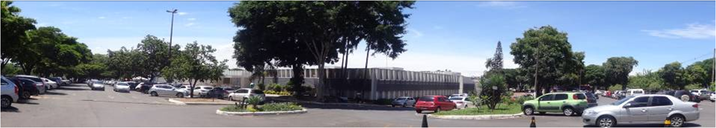
ROTINA PARA DIAGNÓSTICO E TRATAMENTO DE MENINGITE E MENINGOENCEFALITE NA EMERGÊNCIA PEDIÁTRICA DO HOSPITAL MATERNO INFANTIL DE BRASÍLIA
ARTIGO DE MONOGRAFIA APRESENTADO AO PROGRAMA DE RESIDÊNCIA MÉDICA EM PEDIATRIA DO HOSPITAL MATERNO INFANTIL DE BRASÍLIA -HMIB/SES-DF
Autora: Dra. Amanda Dias Cardoso Viana
Orientadora: Dra. Sylvia Maria Leite Freire
Brasília, 19 de fevereiro de 2018
www.paulomargotto.com.br

Slide 2
Introdução
A meningite bacteriana e a encefalite apresentam alto índice de letalidade é necessário uma intervenção imediata.
É fundamental a criação de uma rotina de manejo clínico no principal hospital pediátrico da região o Hospital Materno Infantil de Brasília.

Slide 3
Metodologia
Busca inicial: em guias de prática clínica nos sites de grupos desenvolvedores e compiladores de guia.
Foi utilizada técnica PICO para formulação de perguntas de pesquisa
Posteriormente foram definidas as palavras chaves para a busca na base de dados Medline/Pubmed, e busca por linguagem não controlada no Google acadêmico.
Os artigos foram selecionados na base de dados pubmed, de acordo com ano de publicação (2011 a 2017), analisados título e abstract, e organizados em uma tabela.

Slide 4
Resultados
Foram encontrados no Pubmed : 1058 artigos selecionados 17 para leitura
Foram lidos 44 artigos no total, destes, 29 foram encontrados na busca em guias de prática, no google acadêmico, biblioteca Cochrane, através das palavras “Meningitis”, “Viral Meningitis” ou “Bacterial Meningitis”.
Após a seleção dos artigos e a leitura foram definidos os subtemas presentes na rotina e o fluxograma de atendimento na emergência pediátrica (em anexo).
Notes:
Amanda, acho que aqui é importante vc explicar como saiu de 1058 artigos e ficou apenas com 17

Slide 5
Desenvolvimento
Definição:
“O termo meningite é definido por um processo de inflamação das meninges que revestem o encéfalo, a pia-máter, aracnoide e subaracnoíde” (VRANJAC, 2016, p 748).
As encefalites se diferenciam das meningites por caracterizarem alteração funcional do sistema nervoso central.

Slide 6
Desenvolvimento
Epidemiologia:
Meningite viral (3,66 por 100.000 habitantes) em 2016 (1,7% de letalidade).
Na meningite viral 85% dos casos são devido ao grupo dos Enterovírus.
Meningite não especificada (1,22 por 100.000 habitantes)
Meningite meningocócica:
2010 (1,57 por 100.000 habitantes)
2016 (0,57 por 100.000 habitantes)
O pneumococo é responsável por uma incidência similar ao meningococo (0,45 por 100.0000), com maior letalidade. (29,4%).

Slide 7
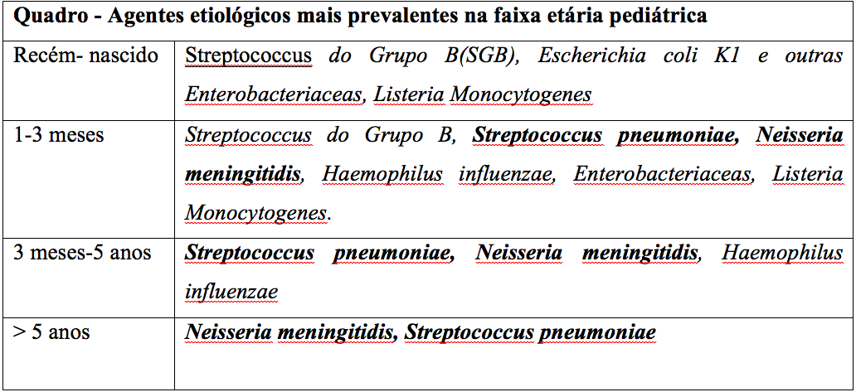
Desenvolvimento
Etiologia
Fonte: Adaptado PRATA e colaboradores, 2013, p1

Slide 8
Desenvolvimento
Etiologia
As meningites virais possuem diferentes agentes etiológicos, sendo o mais comum o gênero Enterovírus (85%).
Os vírus da família herpesvírus possuem um grande potencial de letalidade por causarem encefalite
É importante lembrar que as arboviroses também podem causar meningites virais e encefalite.
Notes:
A família herpes virus não é a mais prevalente – não ficou clara essa frase

Slide 9
Desenvolvimento
Fisiopatologia:
Colonização da mucosa da nasofaringe ou acesso a corrente sanguínea por um quadro de bacteremia.
Existem diversos mecanismos de infecção ocorra:
Disseminação hematogênica
Contiguidade
Infecção direta do sistema nervoso central

Slide 10
Desenvolvimento
Liberação dos componentes no endotélio cerebral
Liberação de citocinas
Inflamação das leptomeninges
Replicação do agente
Alterações no líquor
Aumento da permeabilidade vascular
Edema vasogênico
Aumento da resistência liquórica
Inflamação do espaço subaracnóideo

Slide 11
Desenvolvimento
Manifestações Clínicas:
Inespecíficas (mais comuns em RN e lactentes jovens)
Febre
Mialgia
Hipoatividade
Irritabilidade
Sucção do seio materno débil
Vômitos
Sinais clássicos: (mais comuns em crianças maiores)
Alteração neurológica
Cefaléia
Vômitos
Rigidez de nuca
Abaulamento de fontanela
Fotofobia
Exame Físico: sinal de Kernig, Brudzinski
Convulsão
Lesões de Pele como exantema, púrpura, petéquias →Meningococcemia

Slide 12
Desenvolvimento
Sinais de Hipertensão intracraniana:
Vômitos
Cefaléia
Abaulamento de fontanela
Instabilidade hemodinâmica: bradicardia, hipertensão arterial
Coma, decorticação e herniação

Slide 13
Desenvolvimento
Exames Laboratoriais
Hemograma
Hemocultura e PCR (proteína C reativa)
Bioquímica (pacientes graves)
Glicemia
Na suspeita de etiologia viral podem ser solicitados sorologias e PCR (reação em cadeia de polimerase) para auxiliar o diagnóstico de, por exemplo, arboviroses, varicela, Epstein-bar, herpes, entre outros.
Tomografia de crânio

Slide 14
Desenvolvimento
Punção Lombar
Contraindicações absolutas:
Hipertensão intracraniana grave.
Infecção na região de punção (celulite, abscesso).
Instabilidade clínica (insuficiência respiratória sem via aérea segura, hipotensão, estado de mal epiléptico).
Abscesso epidural, estado de mal epiléptico, pacientes com anormalidades na coluna vertebral e relativas coagulopatia ou trombocitopenia (plaquetas < 50.000)

Slide 15
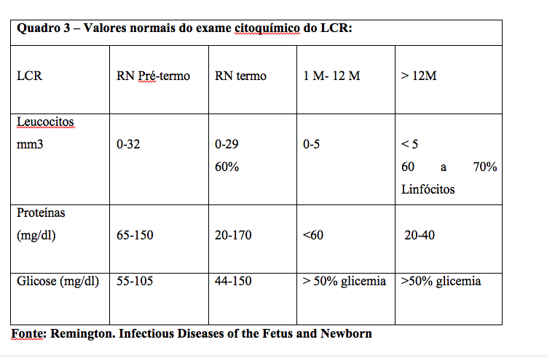
Desenvolvimento

Slide 16
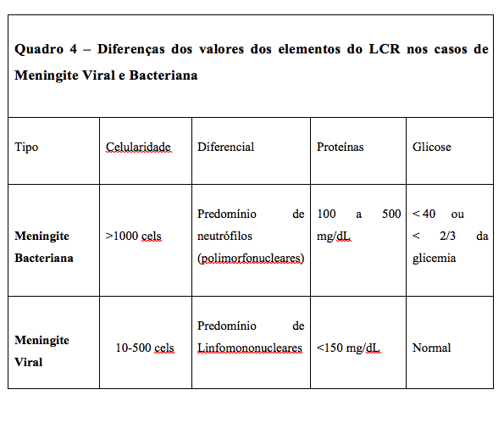
Desenvolvimento

Slide 17
Tratamento
Suporte Clínico:
Estabilização Clínica
O Manitol 0,5 a 2g/kg (2,5 a 10 ml da solução a 20% que possui concentração de 200mg/kg que deve ser infundida em 20-30 minutos.
Solução salina hipertônica pode ser prescrita em dose endovenosa 5ml/kg (solução salina 3%) com expectativa de ganho de 5mEq/L no valor plasmático, pode ser realizada de hora em hora até o sódio alcançar 160 mEq/L.
O uso do glicerol é controverso
Uso de Benzodiazepínicos e em neonatos o fenobarbital.

Slide 18
Tratamento
Antibioticoterapia Empírica e tratamento específico
Uma das principais estratégias de tratamento da meningite é a antibioticoterapia venosa precoce empírica (na primeira hora da admissão)(3)
Notes:
Insira apenas o número da referência

Slide 19
Faixa etária | 1ª escolha | Esquema alternativo
Até 30 dias | Cefotaxima(50mg/kg/dose) + Ampicilina (50-100mg/kg/dose) *se RN termo e até 7 dias de vida de 12/12 horas se >7 dias de 8/8 horas | Ampicilina + Gentamicina(4mg/kg/dia de 24/24 horas)
1 a 3 meses | Ceftriaxona (100mg/kg/dia de 1 ou 2 vezes por dia) – máx. 4g/dia ou Cefotaxima (200 a 300 mg/kg/dia- máx. 12 g/dia) de 8/8 horas + Ampicilina | Ampicilina (400 mg/kg/dia de 6/6 horas) – máx.12g/dia + Gentamicina(7,5 mg/kg/dia de
3 meses a 18 anos | Ceftriaxona (100mg/kg/dia de 1 a 2 vezes por dia- máx.4g/dia horas)ou Cefotaxima (200 a 300 mg/kg/dia- máx. 12 g/dia) | Ampicilina + sulbactam (200 mg/kg/dia) de 6/6 horas

Slide 20
Antibioticoterapia Empírica
Duração do tratamento
Agente Etiológico | Duração
Neisseria meningitis | 5 a 7 dias
Streptococcus pneumoniae | 10 a 14 dias
Haemophilus influenzae | 7 a 10 dias
Streptococcus agalactiae | 14 a 21 dias
Bacilos gram negativos | 21 dias
Listeria Monocytogenes | >21 dias

Slide 21
Tratamento Específico
Nos quadros de suspeita de encefalite grave, deve-se avaliar o uso de antivirais como: aciclovir.
Dose do aciclovir conforme faixa etária pediátrica
28 dias a 3 meses | 20 mg/kg/dose endovenosa de 8/8 horas
3 meses a 12 anos | 10-20 mg/kg/dose de 8/8 horas
Maiores de 12 anos | 10 mg/kg/dose de 8/8 horas

Slide 22
Tratamento Neoadjuvante
Uso da dexametasona →pneumococo
A dose recomendada é 0.15 mg/kg/dose endovenoso (máximo dose 10 mg), a cada 6 horas por 48 horas.
Contra-indicações do uso da dexametasona:
Lactentes jovens (<6 semanas)
Uso prévio de antibioticoterapia (independente da quantidade de doses)
Situação de trauma ou manipulação cirúrgica no sistema nervoso central.

Slide 23
Quimioprofilaxia
Indicações:
- Em casos de contactantes próximos
Quando causada pelos agentes etiológicos H. influenzae e N. meningitidis.
H. Influenzae: todos os contatos domiciliares - adultos e crianças – se houver criança menor de quatro anos, com esquema vacinal incompleto.
N. meningitidis: todos os contatos domiciliares e os contatos de escolas ou creches e profissionais de saúde.

Slide 24
Quimioprofilaxia
A droga é a rifampicina e a dose utilizada apresenta variações de acordo com a faixa etária e agente etiológico:
Neisseria meningitidis:
Adultos → 600mg/dose
1 mês e 10 anos → 10 mg/kg/dose
< 1mês → 5mg/kg/dose
Em todas as idades o intervalo de tratamento é de 12/12 horas com duração de 2 dias.
Haemophilus influenzae:
- Adultos → 600mg/dose
1 mês a 10 anos → 20 mg/kg/dose
< 1 mês → 10 mg/kg/dose
todas as faixas etária o tratamento é de 24/24h por 4 dias.
Notes:
Muito importante falar das indicações !!! Mais importante do que falar das doses !!!

Slide 25
Fluxograma de Atendimento

Slide 26
Suspeita clínica de meningite ou meningoencefalite
< 1 ano de idade:
Febre, hipoatividade, hipotermia, letargia, sucção débil, vômitos, crise convulsiva
> 1 ano de idade
Febre, alteração neurológica, cefaléia, rigidez de nuca, fotofobia, vômitos, crise convulsiva
Sinal de Kernig, Brudzinski
Sinais de Instabilidade Hemodinâmica?
Sugestivo de meningite bacteriana
Sugestivo de meningite viral
SIM
Gasometria,
Suporte Clínico
Antibioticoterapia Empírica Precoce + Dexametasona
Solicitar hemograma, hemocultura, PCR, Ur e Cr
Aciclovir se sinais de encefalite
CI:lactentes jovens (<6 semanas), uso prévio de antibioticoterapia (independente da quantidade de doses), se houve situação de trauma ou manipulação cirúrgica no sistema nervoso central.
Evoluiu com estabilidade?
Se sim
PUNÇÃO LOMBAR
*lembrar das CI
Aguardar resultado da cultura
Se encefalite Aciclovir
Aguardar cultura
Se não encaminhar para UTI para monitorização de PICC

Slide 27
Sinais de Instabilidade Hemodinâmica?
NÃO
Possui alguma contraindicação de punção lombar?
Abcesso epidural, estado de mal epiléptico, pacientes com anormalidades na coluna vertebral ou com antecedente de neurocirurgia, coagulopatia plaquetas<50.000
Solicitar hemograma, hemocultura, PCR, Ur e Cr
Dexametasona* + antibioticoterapia empírica + solicitar (UTI)
SIM
Dexametasona* + antibioticoterapia empírica
NÃO
Exame do líquor sugestivo de meningite bacteriana
Exame do líquor sugestivo de meningite viral
TC*
SIM
Apresenta sinal focal, ou de hipertensão intracraniana severa
Se edema cerebral ou outras alterações sugestivas de hipertensão intracraniana
INICIAR MANITOL E MANOBRAS DE NEUROPROTEÇÃO
Manter conduta até resultado da cultura
SE NORMAL
NÃO
Manter\iniciar Dexametasona* + antibioticoterapia empírica
até resultado da cultura
Se sinais de encefalite tratar com aciclovir
Manter conduta até resultado da cultura liquórica
PUNÇÃO LOMBAR

Slide 28
Conclusão
A criação de uma rotina de diagnóstico e tratamento para meningites e meningoencefalites, implicará de forma positiva no serviço de emergência pediátrica do HMIB (Hospital Materno Infantil de Brasília) auxiliando no diagnóstico e tratamento precoce, por meio da uniformização da conduta e continuidade do tratamento.
Existem diretrizes, protocolos e rotinas no Brasil e no mundo, porém não há em Brasília, Distrito Federal, sendo imprescindível para um dos principais hospitais pediátricos de Brasília.

Slide 29
Referências
ABZUG, J. Viral Meningitis and Encephalitis. Tradução Livre. Current pediatric therapy, p. 80, 2006.
ASSIRI, M; ALASMARI, A; ZIMMERMAN, A; BADDOUR, M; ERWIN, J; TLEYJEH, M. Corticosteroid administration and outcome of adolescentes and adults with a cute bacterial meningitis: a meta-analysis. MayoClin. Proc. P. 84, 403–409, 2009.
AUBURTIN, M; WOLFF. M; CHARPENTIER, J. Detrimental role of delayed antibiotic administration and penicillin-nonsusceptiblestrains in adult intensive care unit patients with pneumococcal meningitis: the PNEUMOREA prospective multi center study. Tradução Livre. Crit. Care p. 2758–2765, 2006.
BHIMRAJ, A. Acute community-acquired bacterial meningitis in adults: an evidence-based review. Tradução Livre. Cleveland Clinic Journal of Medicine, 79(6), p. 393–400, 2012.
BONADIO, W. Pediatric Lumbar Puncture and Cerebrospinal Fluid Analysis. Tradução Livre. Journal of Emergency Medicine. p. 46, 141–150, 2014.
BRASIL, Ministério da Saúde. Casos, óbitos, incidência (por 100.000 habitantes) e letalidade (%) por tipo de meningite. Brasil, 2010 a 2016. Disponível em: <http://portalarquivos.saude.gov.br/images/pdf/2017/abril/06/tabela-obitos-e-incidencia-de-meningite-2010-a-2016.pdf>. Acesso em: 17 jun. 2017.
BRASIL, Ministério da Saúde. Introdução da vacina meningocócica C (conjugada) no calendário de vacinação da criança. Brasília. 2010.
BRASIL, Ministério da Saúde. Saúde Brasil 2010. 1a edição. Brasília. 2011.
BRASIL, Ministério da saúde. Secretaria de Vigilância em saúde. Programa Nacional de Imunizações 30 ano. Brasília. p. 208, 2003.
BRASIL, Ministério da Saúde. Meningites. 2014. Disponível em: <http://portalsaude.saude.gov.br/index.php/portarias-esclarecimentos/659-o-ministerio/o-ministerio-principal/secretaria-svs/vigilancia-de-a-a-z/meningites>. Acesso em: 17 jul. 2017.
BROUWER, C; MCINTYRE, P; DE GANS, J; PRASAD, K; VAN DE BEEK, D. Corticosteroids for acute bacterial meningitis. Cochrane DatabaseSyst. Rev. 8, 2010.
CARLOTTI, Paula. Choque em Crianças. São Paulo. p. 197–207, 2012.
CORLESS, E; GUIVER, M; BORROW, M; EDWARDS, Jones; FOX, A; KACZMARSKI, E. Simultaneous Detection of Neisseria meningitidis, Haemophilusinfluenzae, and Streptococcus pneumoniae in Suspected Cases of Meningitis and Septicemia Using Real-Time PCR. Tradução Livre. Journal of Clinical Microbiology. p. 1553–1558, 2001.
FARHAT, C. Meningites Bacterianas. Succi RCM (Eds): Infectologia Pediátrica. Ed Atheneu, p. 89-104, 1999.
FARIA. Sonia. Meningites Bacterianas-Diagnóstico e Conduta. Jornal de Pediatria. p. 75-56, 1999.
FREIRE, Sylva. Meningite Bacteriana. Sociedade de Pediatria do Distrito Federal. 2014
GLATSTEIN, M; ZUCKER, M; ARIK, A. Incidence of traumatic lumbar puncture: experience of a large tertiary care pediatric hospital. Tradução Livre. ClinPediatr. p. 1005, 2011.
GRAM, B. Recomendações da Sociedade de Infecciologia Pediátrica e da Sociedade de Cuidados Intensivos Pediátricos da SPP. p. 1–18, 2009.
GRAY, D; FEDORKO. P. Laboratory diagnosis of bacterial meningitis. Tradução Livre. ClinMicrobiol. p. 45-130, 1992.

Slide 30
20) HAYDEN, T. FRENKEL, L. More laboratory testing: greater cost but not necessarily better. Tradução Livre. Pediatric. Infect. p. 290–292, 2000.
21) HIRSCHHEIMER, M; RAMOS, R. Protocolo sobre Meningites. Hospital Municipal Infantil Menino Jesus- PMSP, 2002.
22) INFANTS and Children: Acute Management of Bacterial Meningitis. New South Wales Ministry of Health Kids and Families, p. 1-42, 2014.
23) JARDIM. Edymar. Infecções Bacterianas e Virais Do Sistema Nervoso Central. Sociedade Brasileira de Pediatria, 1893.
24) KEBEDE, Esayas; TESFAYE, Markos; AYNISHET, Adane; KINFE, Lemma; TAMIRU, Shibiru; ANDREAS, Wieser; HANS-WALTER, Pfister; MATTHIAS, Klein. Adjunctive Dexamethasone Therapy in Unconfirmed Bacterial Meningitis. Tradução Livre. Resource Limited Settings: Is It a Risk Worth Taking? BMC Neurology. p. 153, 2016.
25) KIM, S. Bacterial meningitis beyond the neonatal period. Tradução Livre. Feigin and Cherry’s Textbook of Pediatric Infectious Diseases, Philadelphia. p. 425, 2014.
26) MARGOTTO, Paulo. Assistência ao Recém-Nascido de Risco. ESCS. Brasília, 3 Edição, p. 672, 2013.
27) MOFIDI, M; NEGARESH, N; FARSI, D; REZAI, M; MAHSHIDFAR, B; ABBASI, S; HAFEZIMOGHADAM, P. Turkish Journal of Emergency Medicine. Emergency Medicine Association of Turkey. Tradução Livre. vol. 17, p. 29-31, 2017.
28) MOTTA, Fabrizio. Doença Meningocócica, quadro clínico, diagnóstico e tratamento. Sociedade Brasileira de Pediatria, Fascículo 3, 2015.
29) NAU, Roland; DJUKIC, Marija; SPREER, Annette; EIFFERT, Helmut. Bacterial meningitis: new therapeutic approaches. Expert Rev. Anti Infect. p. 1079–1095, 2013.
30) NIGROVIC, E; KUPPERMANN, M; NEUMAN, M. Risk factors for traumatic or unsuccessful lumbar punctures in children. Tradução Livre. Ann Emerg Med. p. 762–71, 2007.
31) NIGROVIC, E; KUPPERMANN, N; MCADAM, A; MALLEY, R. Cerebrospinal latex agglutination fails to contribute to the microbiologic diagnosis of pretreated children with meningitis. Tradução Livre. Pediatric Infect. p. 786–788. 2004.
32) PENTIMA, Cecilia. Viral Meningitis: Clinical features and diagnosis in children. Tradução Livre. UpToDate. p. 484, 2016.
33) PRASAD, K; RAI, K; KUMAR, A. Use of corticosteroids and other adjunct therapies for acute bacterial meningitis in adults. Tradução Livre. Curr Infect Dis Rep. p. 445, 2012.
34) RICHARD, Behrman; HAL, Jenson; ROBERT, Kliegman. Tratado de Pediatria. 18ª Edição. Elsevier. 2009.
ROSS, K. L. Pearls and Pitfalls in the Diagnosis and Management of Central Nervous System Infectious Diseases. Tradução Livre 18(2). 1998.
35) SCHELD, M; WHITLEY, J; MARRA, M. Infectionsofthe Central Nervous System. Tradução Livre. p. 928, 2014.
36) STEVENS, RD; SHOYKHET, M; CADENA, R. Emergency Neurological Life Support: Intracranial Hypertension and Herniation. Tradução Livre. Neurocrit Care, 2015.
37) SZTAJNBOK, Denise. Meningite Bacteriana Aguda. Revista de Pediatria, 13(2), p. 72–77, 2012.
38) TAMUNE, H; TAKEYA, H; SUZUKI, W; TAGASHIRA, Y; KUKI, T; NAKAMURA, M. American Journal of Emergency Medicine. Tradução Livre. vol. 31, p. 1601-1604, 2013.
39) TARAFDAR, K; RAO, S; RECCO, R; ZAMAN, M. Lack of sensitivity of the latex agglutination test to detect bacterial antigen in the cerebrospinal fluid of patients with culture-negative meningitis. Tradução Livre. Clinic Infect. p. 406–408, 2001.
40) TASKER, C; ADELSON, D. Head and Spinal Cord Trauma. Rogers’ Textbook of Pediatric Intensive Care. p.951. 2015.
41) UCHIHARA, T; TSUKAGOSHI, H. Headache: The Journal of Head and Face Pain. Tradução Livre. vol. 31, p. 167-171, 1991.
42) VANDEMARK, Michelle. Acute bacterial meningitis: current review and treatment update. Tradução Livre. Critical Care Nursing Clinics of North America, 2013.
43) VRANJAC, Alexandr. Meningites Virais. Revista de Saúde Pública, São Paulo, v. 40, n. 4, p. 748-750, 2006.
44) YOUNG, E; MANGUM, B. Neofax: A manual ofdrugsused in neonatal care. Raleigh: AcornPublishing, p. 114, 2008.

